Slide 1

酷狗520项目计划
THE PROFESSIONAL BUSINESS TEMPLATE
大曲库 更好听

Slide 2
项目整体流程
每首短一点，节奏快一点。不听完也可以答题，选完就跳下一首
最短3秒
一个界面，60秒倒数，最短3秒一首，最长10秒一首。
直接点选答案
跳到下一首
开场动画
显示结果
首页
直接开始
用户进入
跳过开场动画
分享朋友圈
再次挑战

Slide 3

朋友圈分享文案
主题：
60秒猜歌排位赛
朋友圈标题：
音乐排位赛火拼中！60秒你能战胜多少人？

Slide 4
待定
开场动画
简单点~排位的方式简单点~
不用隆冬之力，无需狂兽血性，竖起耳朵也能有超神表现！
60秒听歌猜曲，你准备好了吗？
嘿！哈！嘿！哈！←请问这是什么歌？
好了，你答对这题也没用~【奸笑.png】
音乐黑洞测试现在开始，你只有60秒喔！
段位赛版
根据主题二选一
音乐黑洞版
没有时间限制，猜到歌曲就马上按“选择”，直接跳入下一首
跳过动画
马上开始

Slide 5

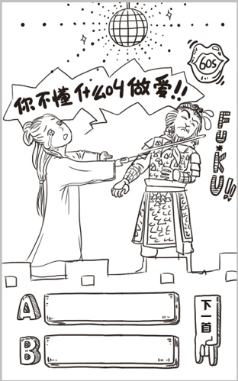
可以换为OMG

Slide 6
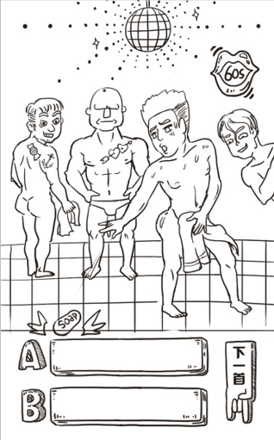
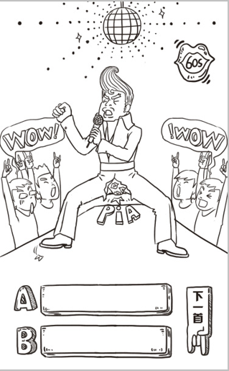
建议打个马赛克，或加屏风
这里改为“放屁”

Slide 7
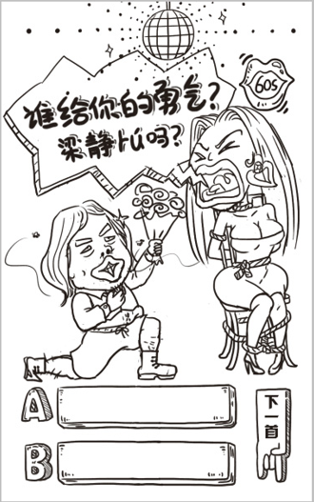
本次听歌猜曲段位赛由
酷狗音乐燃情举办
大曲库，更好听
更多比赛曲目，请使用“高潮挑歌”收听
酷狗音乐
大曲库 更好听
这张需要改一下，SM的感觉太大了
查看你的音乐排位

Slide 8


结果分享页
渣渣的青铜
萌新的白银
猜中0-5首
猜中6-10首
渣渣青铜怕过谁，音乐一响就胡怼！这位盆友，没事多听听酷狗音乐吧！传说中的音乐黑洞就素你啦！
萌萌哒白银新手！我们知道你已经尽力了！晒晒结果吧，说不定可以萌到个对象呢~
再次挑战
再次挑战
朋友圈排名
AAAA—青铜
BBBB—白金
CCCC—黄金
DDDD--黄金
朋友圈排名
AAAA—青铜
BBBB—白金
CCCC—黄金
DDDD--黄金

Slide 9



结果分享页
拽拽的黄金
Diao diao 的铂金
超神的钻石
猜中11-15首
猜中16-20首
猜中21-25首
失敬失敬！十二星座黄金“音”斗士，你是哪一宫？向你的基友们寄送挑战书吧！
说，你是不是隐匿多年的酷狗会员？对音乐的涉猎有点广泛啊！快晒出段位，接受世人的瞻仰吧！
是天性压抑了太久，还是一个人寂寞到癫狂？我们的题库都不够你做了啊！行走的中华小曲库，快晒结果独孤求败吧！
再次挑战
再次挑战
再次挑战
朋友圈排名
AAAA—青铜
BBBB—白金
CCCC—黄金
DDDD--黄金
朋友圈排名
AAAA—青铜
BBBB—白金
CCCC—黄金
DDDD--黄金
朋友圈排名
AAAA—青铜
BBBB—白金
CCCC—黄金
DDDD--黄金

Slide 10
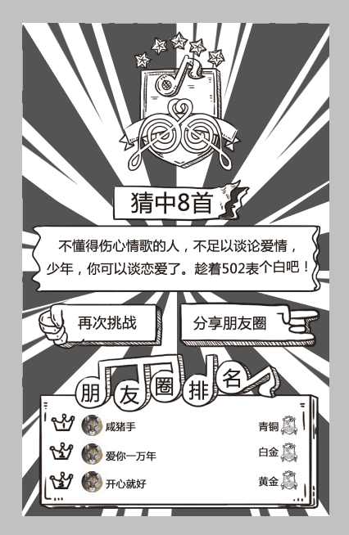
用户个人页
朋友进入页
请加用户名，酷狗ICON
请加用户名，酷狗ICON
让朋友来挑战
我来挑战
让朋友来挑战

Slide 11
精诚合作 共赢未来
THE PROFESSIONAL BUSINESS TEMPLATE

